Slide 1
CUAI 6기 CS229 스터디
소프트웨어 김동영
응용통계 양현우
예술공학 김가현

Slide 2
진행상황
~6장까지
Least mean square (Widrow-Hoff)
Logistic regression
Generalized linear model
Gaussian learning algorithm (+exponential family)
Kernel method
Support vector machine – convex optimization

Slide 3
Kernel??
Kernel method 를 사용하면 고차원 mapping 이후의 내적을 효율적으로 계산할 수 있다는 것이 잘 알려져 있음
Kernel method 는 왜 가능한 것이고 어떻게 작동하는 걸까??

Slide 4
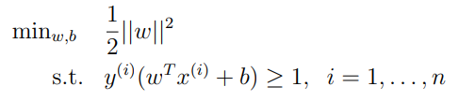
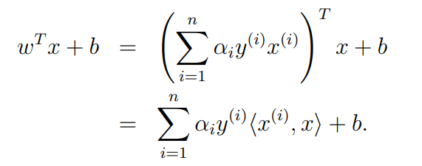
Optimal margin classifier
Optimal margin classifier 의 목적식은 다음과 같음
이 문제는 slater 조건을 만족하므로 dual 문제를 해결함으로써 해결 가능하다
Optimal solution:

Slide 5
이 식에서 우리는 파라미터를
직접적으로 추정하지 않는다
Inference 식이 데이터들의 내적의 합으로 표현되고, 우린 coefficient 를 구하면 된다 (파라미터가 데이터로 표현)
- 실제 알고리즘은 Coordinate ascent 등으로 값을 구한다

Slide 6
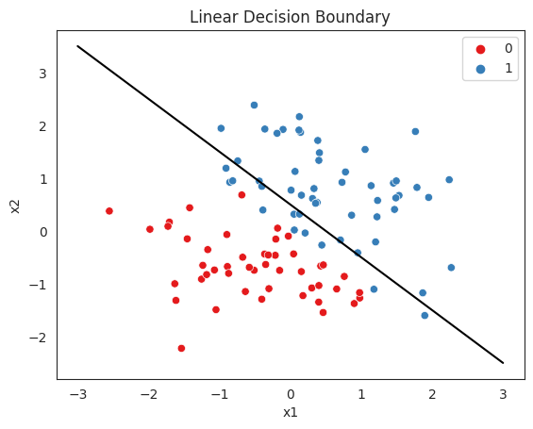
파라미터가 데이터들로
표현된다는 사실은 꽤나 직관
적이다
- decision boundary 또한 feature space 위에 있으므로
이때 우리는 파라미터를 어떤 함수 pi 에 넣어 feature 를 뽑은 뒤 내적한다는 아이디어를 생각할 수 있다
이는 곧 고차원 매핑 이후 내적을 의미한다

Slide 7
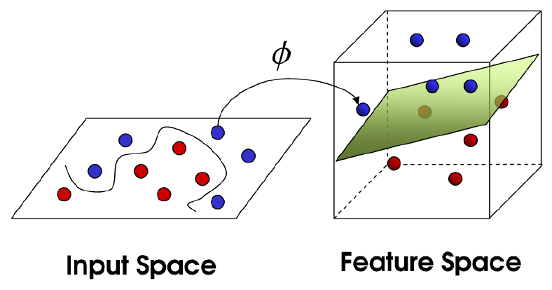
Kernel method
SVM 은 기본적으로 linear classifier 이다
저차원에선 안되는 것을, 고차원으로 올린 뒤 분류하겠다는 아이디어

Slide 8
Infinite dimension?
그럼 infinite dimensional feature space 에서도 kernel trick 은 잘 작동할까?
직관에 의존하지 않고 이론적으로 이걸 어떻게 설명할 수 있을까?
RBF 를 사용하면 무한차원 벡터공간으로 매핑된다는 것이 잘 알려져 있음 -> 무한차원으로 매핑한다는 게 무슨 의미?

Slide 9
RKHS (1)
이를 해석하기 위한 좋은 이론적 토대를 제공하는 것이 RKHS
Reproducing Kernel Hilbert Space 는 evaluation functional 이 연속적인 함수 공간을 의미함
Evaluation functional 이 연속?
-> 어떤 두 함수가 pointwise 하게 가까우면 그 함수들의 distance 또한 가까워진다는 것

Slide 10
RKHS (2)
어떤 두 함수가 pointwise 하게 가까우면 그 함수들의 distance 또한 가까워진다는 것
-> RKHS 는 좋은 함수 공간이다!
우리의 직관이 잘 들어맞는 함수 공간
- 일반적인 경우에는 반례가 존재함

Slide 11
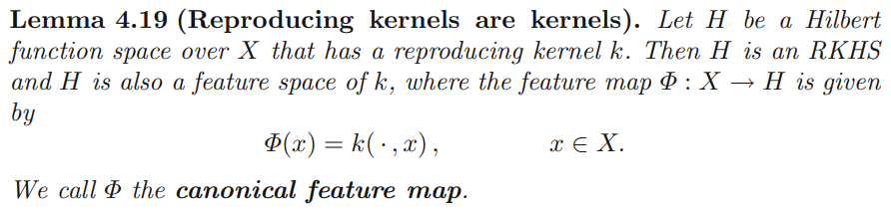
RKHS (3)
Evaluation functional 이 연속이면 자연스럽게 reproducing kernel 이 등장
- 둘은 동치임 (Riesz representation theorem)
그리고 이것이 feature map 을 의미함

Slide 12
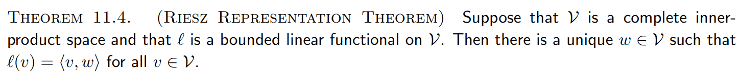
잠깐! Riesz 표현정리란?
벡터공간 V가 있고
벡터를 입력으로 받는 어떤 함수 f가 있다고 하자.
그 f가 선형이고 유계라면 (이는 연속인 것과 동치이다)
( 나아가 uniformly continuous 함 )
함수 f에 대응되는 유일한 벡터 w가 V에 있어서
f=<w, 입력> 로 표현 가능하다

Slide 13
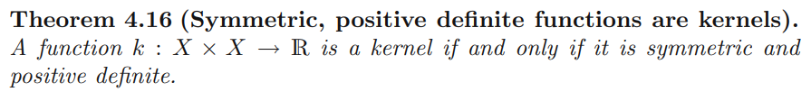
RKHS (4)
일반적으로 알고 있는 feature map 과는 조금 다르지만…
- k(x, y) = <pi(x), pi(y)>
- 이때 pi(x) = k(x, ) 를 만족하는 k 를 만드는 것은 까다로움

Slide 14
RKHS (5)
중요한 것은 결국
좋은 feature 를 찾는 것임
이때 우리는 입력 x 를 RKHS 로 보내는 feature mapping 을 생각할 수 있는데
RKHS 의 좋은 property, 즉 reproducing property 를 통해
- k(x, y) = <k(x, ), k(y, )>_H
쉽고 빠른 학습 알고리즘을 만들 수 있음

Slide 15
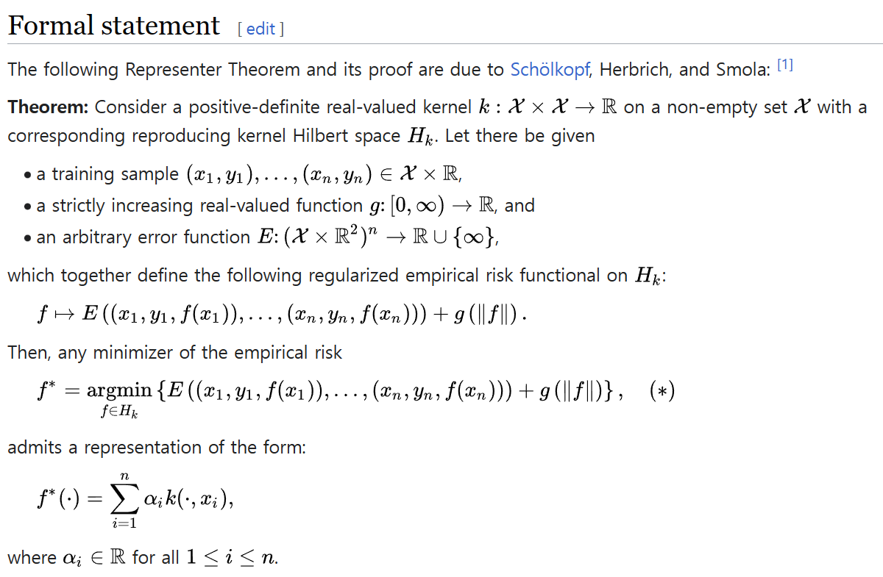

Representor Theorem
데이터에서 함수로??
KRR!!
Scattered Data Interpolation
= Gaussian process interpolation

Slide 16
summary
RKHS – feature 를 함수로 바라보는 관점
- infinite dimensional feature
- theoretical tool to analyse kernel-based approximations such as scattered data interpolation.
-> Representor theorem – 무한차원의 문제(function fitting)를 유한 차원의 문제로 환원해줌(linear comb of basis kernel at x_i)
단순히 feature mapping 후 내적을 kernel trick을 통해 근사(taylor expansion) 할 수 있다는 걸 통해서도 관련 알고리즘들을 이해할 수 있음

Slide 17
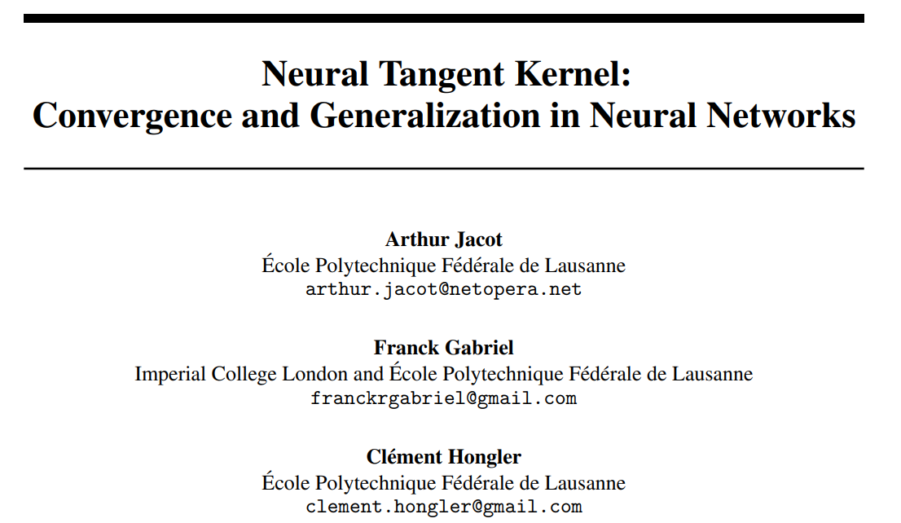
Neural tangent kernel??

Slide 18
NTK (1)
우리의 신경망 f_0 가 있다
이 신경망이 과연 어떤 방식으로 학습하고 있는 걸까?
Gradient descent 됨에 따라 신경망이 어떻게 변화하는 것일까
보통 parameter space 에서 loss landscape 는 highly non-convex
하지만 function space 에서는? Convex!
이를 어떤 kernel 을 도입함으로써 해석

Slide 19
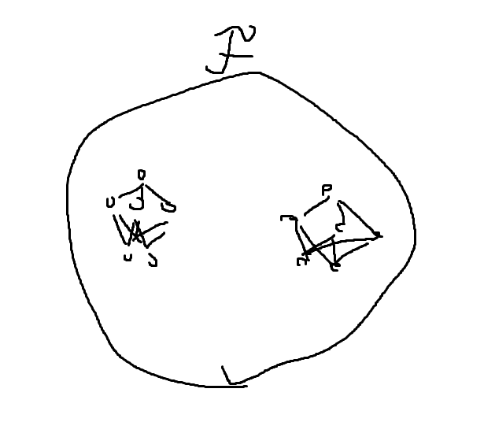
NTK (2)
우리의 신경망 f_0 가 있다
신경망들의 공간을 F라고 하자
그 공간의 듀얼을 F*라고 하자

Slide 20
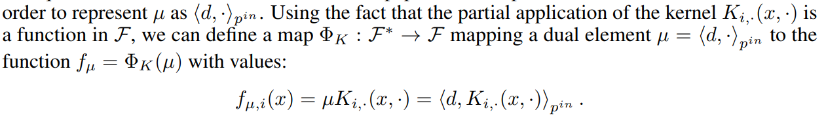

NTK (3)
이때 riesz 표현정리에 따라 F*의 어떤 원소 mu 에 대응되는 F의 원소 d가 존재해서 mu = <d, >_F 로 표현될 수 있다
F 에 어떤 kernel 이 있다고 하자. 우리는 다음과 같은 mapping 을 정의할 수 있다

Slide 21
NTK (4)
우리는 functional derivative of the cost C 를 생각해볼 수 있는데
이 functional 은 F* 의 원소이므로 F의 원소 d가 존재한다.
그리고 이때 pi_K(d) 를 kernel gradient 라고 하자

Slide 22
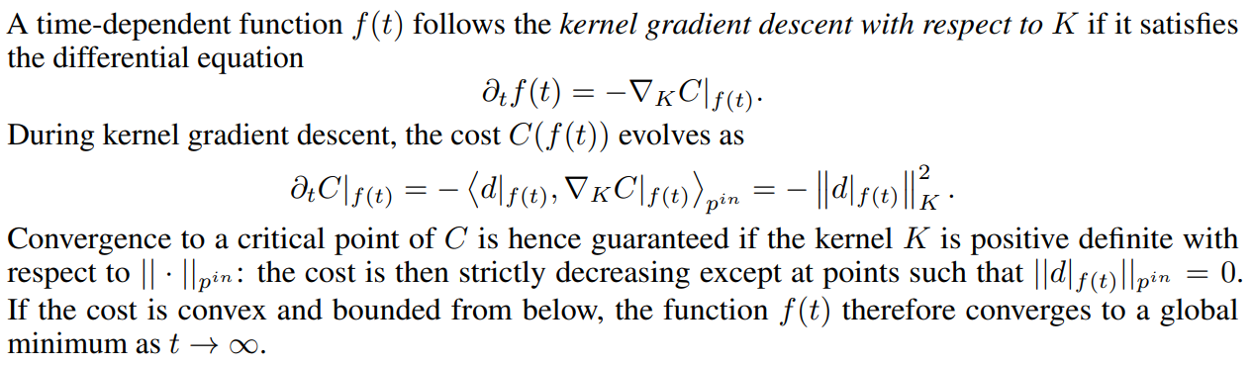
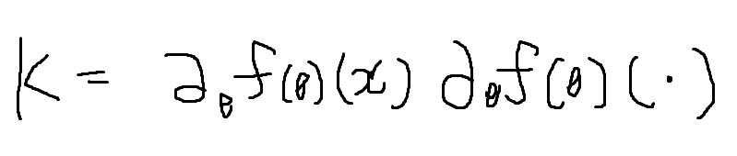






NTK (5)
이때 다음을 만족한다.
이때 K 는 다음과 같다

Slide 23
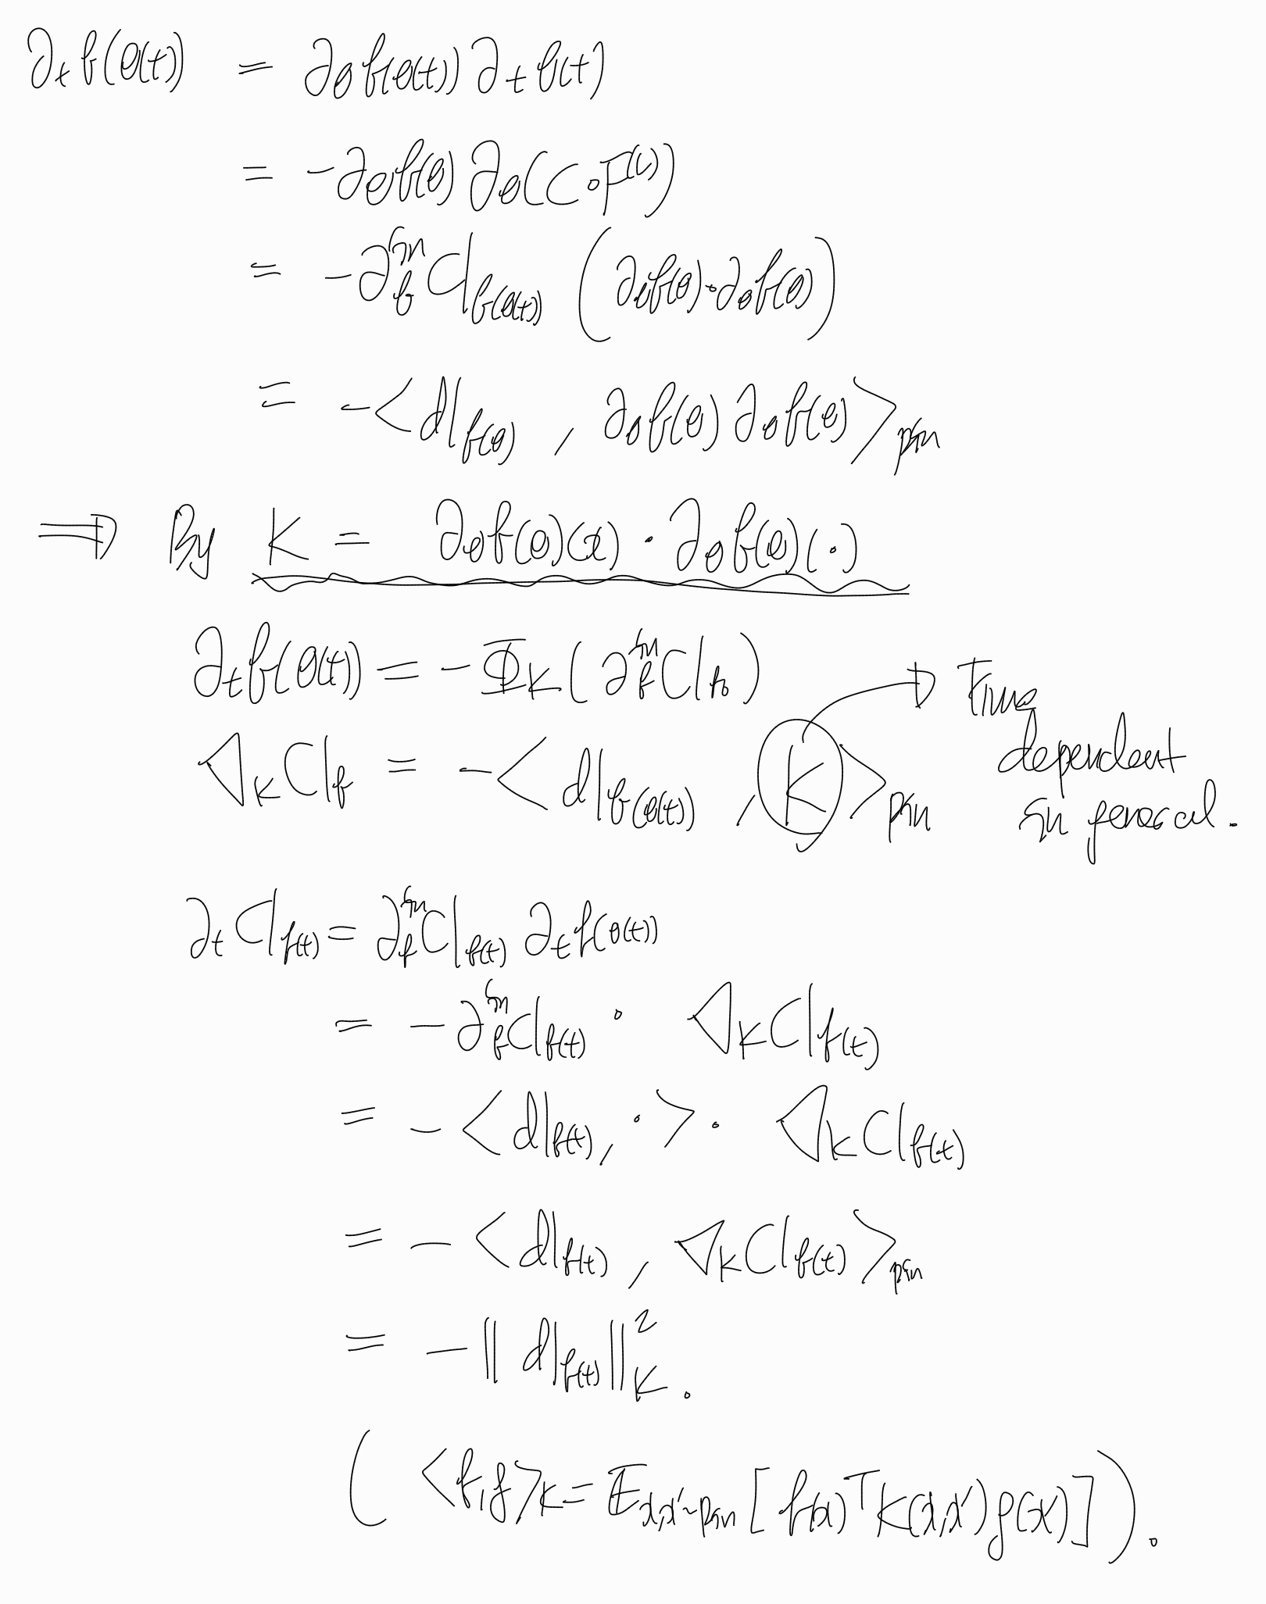

유도과정(pass)

Slide 24
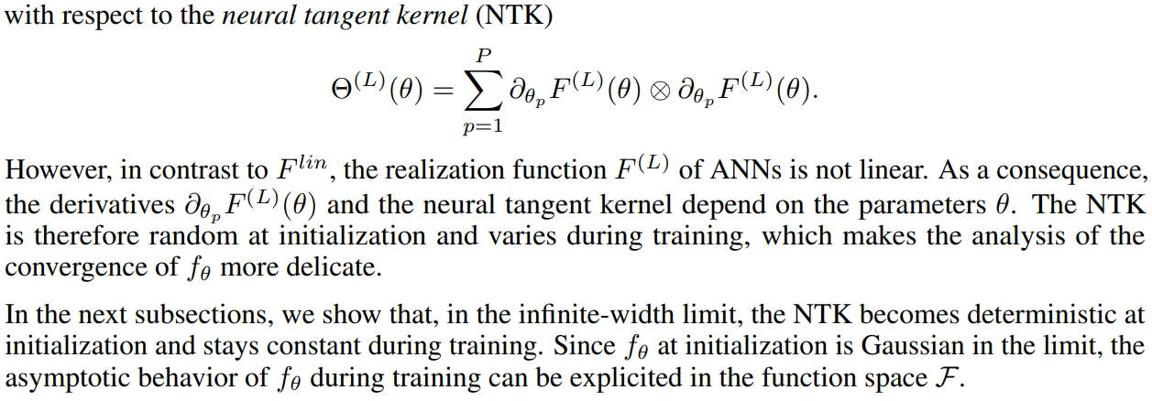


NTK (6)
근데.. 저렇게 정의해버리면 커널이 시간에 따라 변하게 되어버림. 시간에 따라 theta 가 변하기 때문
→ infinite width limit!

Slide 25

So what??
뉴럴 네트워크를 학습시키는 것은 다름 아니라
고정된 커널 (Neural tangent kernel) 을 통해 kernel regression 하는 것과 동치라는 것!
그리고 나아가서, least-squares regression 을 할 때에 시점 t에서의 뉴럴넷 f_t 를 kernel 을 통해 closed form 으로 구할 수 있음! → 다음의 ODE 를 풀면 됨
어.. 근데..? 그게 뭐????

Slide 26
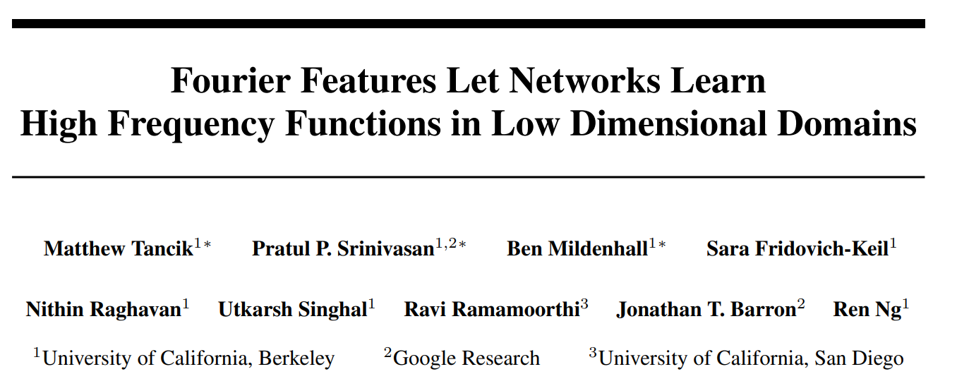
Implicit representation learning

Slide 27
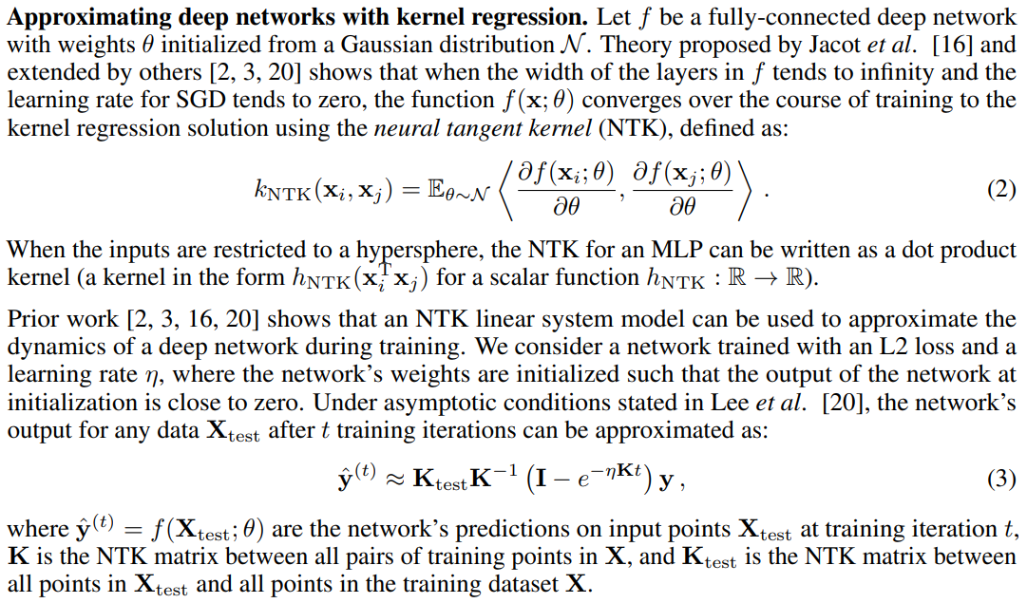


Least square toy example (1)

Slide 28
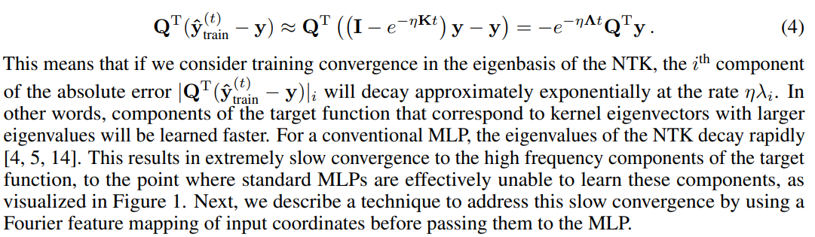

NeRF 에서 쓰이는 테크닉!
Implicit representation learning 쪽에서 흔히 쓰이는 fourier feature engineering 을 NTK 로 해석 가능!!
→ 정확히는 우리의 NTK 를 stationary 하게 만들겠다는 것

Slide 29
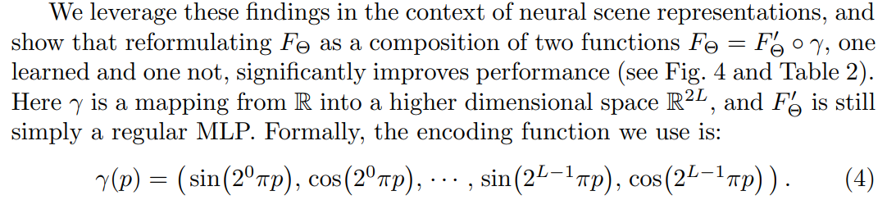
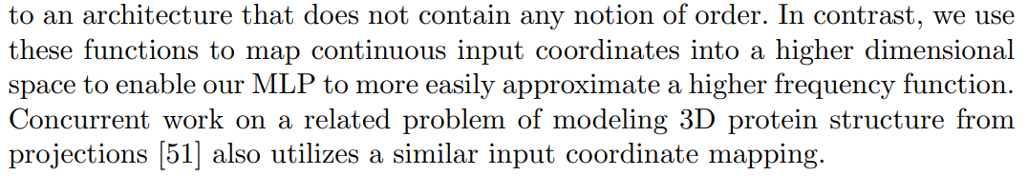

@ NeRF paper

Slide 30
더 나아가…
어쨌든 요지는, convergence rate 가 다르다는 것임!!!
→ early stopping 을 NTK 로 해석하면?
높은 eigenvalue 를 가지는 방향으로 빠르게 converge 한 뒤에, stop 해버리면 낮은 eigenvalue 를 갖는 방향으로는 높게 converge 하지 않게 됨 → overfitting 방지
Eigenvalue 가 높은 방향이 뭔데..?
우리의 데이터는 low frequency signal 들이 대부분이라는 것을 통해 low frequency 와 관련된
low frequency signal 에 fit 되는 방향이라고 유추해볼 수 있음

Slide 31
ref
[2006.10739] Fourier Features Let Networks Learn High Frequency Functions in Low Dimensional Domains (arxiv.org)
[2112.08297] Rethinking Influence Functions of Neural Networks in the Over-parameterized Regime (arxiv.org)
[1806.07572] Neural Tangent Kernel: Convergence and Generalization in Neural Networks (arxiv.org)
CS229 lecture notes
NOTES_RKHS_GP.pdf (pnkraemer.github.io)
[2003.08934] NeRF: Representing Scenes as Neural Radiance Fields for View Synthesis (arxiv.org)

Slide 32
이후 스터디 계획
Unsupervised learning 10-14장
- EM, PCA, ICA, self-supervised learning
- 3주
강화학습 15-17
- MDP, PV iteration, LQR, DDP, LQG, policy gradient
- 짧게 마지막주
이렇게 끝날 것 같습니다

Slide 33
Roughly
카톡방에 올렸었는데요
아직 시작하지 않았습니다 (6명? 정도 모였어요)
곧 시작할 예정입니다
4일 정도에 한 번으로 바꿀까 생각중입니다
혹시 생각 있으시면 알려주세요!!
부담 가지실 필요 ㄴㄴ

Slide 34
감사합니다!

